Slide 1

Tradiciones éticas en la historia de la filosofía

Slide 2

Las tradiciones éticas giran en torno a ciertos intereses:
Entender el bien
Definir la virtud
Buscar la felicidad
Sabemos qué es vivir. La ética se pregunta: ¿cómo vivir bien?

Slide 3
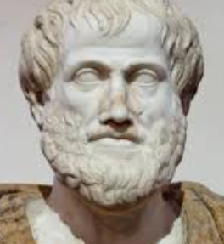
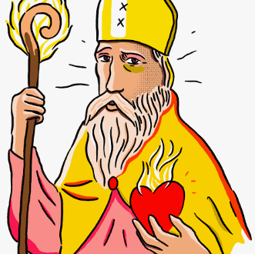
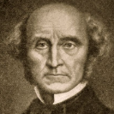
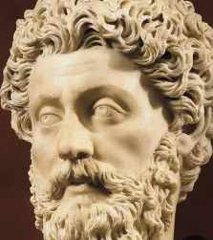
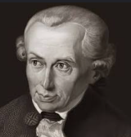
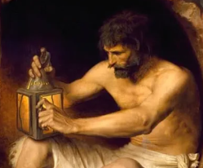
Mill – Kant …. Etc.
Helenismo – MarcoAurelio – Epicteto – Agustín - Tomás
Diógenes – Epicuro - Sócrates – Platón – Aristóteles

Slide 4
Diógenes de Sínope
Rechaza las riquezas, las convenciones sociales, las instituciones y los bienes materiales.
Vivir conforme a la naturaleza
Virtud = Ataraxia = Imperturbabilidad
Virtud = Autarquía = Autogobierno/Independencia/Autosuficiencia
Virtud = Parresía = Franqueza, verdad
La razón es como un dios.
Cinismo y estoicismo

Slide 5
Epicuro
Lo que está bien es el placer = ausencia del dolor
Pero no el placer mundano, sino el placer elevado del alma.
Tranquilidad del alma / imperturbabilidad
Vida sencilla
Cultivar amistad
Buscar el conocimiento
Rechazar miedos irracionales : muerte, dioses
Hedonismo

Slide 6
Sócrates
Existen valores objetivos y universales. (Ideas)
El bien no es relativo ni depende de la retórica.
Quien conoce el bien, lo hace.
La vida buena: una vida con examen.
La filosofía es una preparación en vida para la muerte.
La virtud es conocimiento.

Slide 7
Platón
El alma tiene tres partes: racional, irascible y concupiscible.
La justicia es la armonía racional entre estas partes, en el sujeto y en la pólis.
El bien articula todo: epistemológicamente, permite que las cosas sean inteligibles. Ontológicamente, todo tiende al bien. Éticamente, ser bueno es ser justo.
El bien es como el sol.
Quien contempla el bien, conoce el bien.
Lo bueno: lo verdadero, lo bello, lo justo.

Slide 8
Aristóteles
Todo ser humano racional busca la felicidad o plenitud.
Eudaimonismo = fin último
La virtud es un hábito sostenido.
La virtud es el justo medio no matemático entre el exceso y el defecto.
Una de las virtudes más importantes es la prudencia, como un juicio práctico.

Slide 9
Helenismo = vida individual y serenidad interior
Estoicismo: El bien y la virtud es vivir conforme a lo natural. Hay que aceptar el destino y controlar lo que pueda ser controlable; sobre lo otro no debemos preocuparnos y debemos ser indiferentes.
Epicureísmo: Se busca la tranquilidad del alma o imperturbabilidad, la ausencia de dolor, a través del placer moderado y racional.
Cinismo: Rechaza convenciones sociales y los bienes materiales. Busca una vida autónoma y austera.

Slide 10
Marco Aurelio
La vida debe seguir a la razón universal.
La virtud = aceptar destino con serenidad.
Meditaciones
Practicar autodisciplina y la reflexión constante.

Slide 11
Epicteto
Lo que depende de nosotros = juicios, deseos, elecciones
Lo que no depende de nosotros = riqueza, salud, fama, etc
Debemos preocuparnos sólo por lo que depende de nosotros.
Libertad interior = controlar lo que depende, aceptar lo que no depende.
La virtud = vivir conforme a la naturaleza y a la razón.

Slide 12
San Agustín
El bien supremo es Dios.
La felicidad plena, sólo con Dios
La moral se orienta a la vida eterna.
El mal es ausencia del bien.
La voluntad necesita de la gracia divina para ser recta. (Lutero)
La ciudad de Dios

Slide 13
Santo Tomás
Cristianismo + Aristóteles
Una ley natural (la razón) guía la conducta hacia el bien común.
Virtudes cardinales / virtudes teologales = fe, esperanza, caridad

Slide 14

Deontología vs Utilitarismo

Slide 15
Mill
Consecuencialismo o utilitarismo
Lo bueno es lo que produce mayor felicidad para el mayor número.
Importa el resultado.
Se evalúa en términos de placer y ausencia de sufrimiento.
Placeres superiores = intelectuales, espirituales
Placeres inferiores = sensuales.
Las libertades (de expresión, de acción, de confesión) son necesarias para el progreso moral .
No es tan simple como parece.

Slide 16
Kant
Ética formal : ideas prácticas normativas
Deontología: el deber ser
La moral no depende de las consecuencias
La moral depende la intención
Imperativo categórico = actúa de modo que tu acto se pueda convertir en una ley universal. Tratar a las personas como fines y no como medios.
Libertad interna = autonomía
Libertad externa = derecho y política

Slide 17
Tarea para la sesión práctica de la semana 13
Con sus grupos de trabajo, lean las páginas 12-22 de ¿Qué es el utilitarismo? de J. S. Mill. A continuación, desarrollen los siguientes ítems:
Detallen las tres críticas al utilitarismo que señala Mill.
Detallen las respuestas de Mill a dichas críticas.
En el desarrollo de estos ítems deben utilizar ejemplos propios.

Slide 18
Críticas al utilitarismo
Demanda demasiado del ser humano: demanda que la motivación de nuestras acciones sea el deber respecto a la felicidad universal
Respuesta
Lo único que demanda el utilitarismo es que las consecuencias de nuestras acciones aporten a la felicidad universal. Reconoce un deber respecto a la felicidad universal, pero no demanda que este sea el motivo de nuestras acciones.
Incluso para quienes tienen por motivo ese deber, este no supone que cada acción suya logre beneficiar a la sociedad en conjunto, sino solo a quienes concierne la acción en particular.

Slide 19
Críticas al utilitarismo
2. El utilitarismo se olvida del valor de las cualidades virtuosas de algunas personas y se concentra solo en el frío cálculo de utilidad en las acciones.
Respuesta: Cualquier teoría moral evalúa las acciones de los agentes morales, al margen de quién sea la persona específica que tome ese rol (y, evidentemente, al margen de si es virtuosa o no). El utilitarismo considera que hay objetos del deseo distintos de la virtud. La virtud y la acción correcta no están condicionadas mutuamente.

Slide 20
Críticas al utilitarismo
3. Es imposible calcular qué debe hacer un agente para generar mayor beneficio para todos los actores involucrados antes de cada acción.
Respuesta: La experiencia no es individual, sino del género humano. Las reglas frente a las que tenemos deberes en cada acción particular son tales porque la experiencia de las civilizaciones ha probado que hay determinados deberes morales que detallan cómo se aplica el principio de utilidad en cada acción particular. El utilitarismo tiene un principio fundamental y todo otro principio será derivado de aquel y, por tanto, secundario.

Slide 21
La postura utilitarista en contra de la deontología
“Si la utilidad es la fuente última de la obligación moral, puede invocarse la utilidad para decidir entre derechos y obligaciones cuando las demandas de ambos son incompatibles. Aun cuando la aplicación del criterio pueda ser difícil, es mejor que carecer de criterio, pues ocurre que, en otros sistemas, al pretender todas las leyes morales autoridad independiente, no existe un poder común autorizado para poner orden entre ellas.” (96)

Slide 22
La postura deontológica en contra del utilitarismo
Para eso nos toca revisar a Kant … (y leer a T. Nagel)

